Slide 1
Основы синтаксиса. Выражения
Выражения представляют собой множество данных связанных между собой операциями - особыми операторами языка, возвращающих некоторое значение.
Аргументы операций называют операндами. Большинство операций либо унарные (с одним операндом) или бинарные (с двумя операндами).
Также операции характеризуются приоритетом (старшинством) выполнения в выражении. Например, результат выражения 4+5*2 будет 14, а не 18, так как операция умножения имеет больший приоритет, чем сложение.
Большинство операций выполняются только над простыми типами данных.

Slide 2
Основы синтаксиса. Операторы
Арифметические операторы
int a, b, c, d, e;
a = 10;
b = 11;
c = 12;
e = -a; // e=-10
a += b; // a = a + b; a=21
a *= c; // a = a * с; a=252
a -= c; // a = 240
d = 5;
e = 10;
System.out.println(e--); // 10
// после вывода на экран 10-ки, от "е" отняли 1
// и она стала равной 9
System.out.println(--e); // 8
// перед выводом на экран от "е" отняли 1 и она стала равной 8
System.out.println(++d); // 6
System.out.println(d++); // 6
+ | Сложение
- | Вычитание
* | Умножение
/ | Деление
% | Вычисление остатка
++ | Инкремент
-- | Декремент
+= | Присваивание со сложением
-= | Присваивание с вычитанием
*= | Присваивание с умножением
/= | Присваивание с делением
%= | Присваивание с вычислением остатка

Slide 3
Практика
Даны стороны прямоугольника a и b. Найти его площадь S = a•b им периметр P = 2•(a + b)
Найти длину окружности L и площадь круга S заданного радиуса R: L = 2•π•R, S = π•R2. В качестве значения π использовать 3.14.
Даны два числа a и b. Найти их среднее арифметическое: (a + b)/2.
Даны два неотрицательных числа a и b. Найти их среднее геометрическое, то есть квадратный корень из их произведения.
Найти расстояние между двумя точками с заданными координатами x1 и x2 на числовой оси: |x2 – x1|.
Даны координаты двух противоположных вершин прямоугольника: (x1, y1), (x2, y2). Стороны прямоугольника параллельны осям координат. Найти периметр и площадь данного прямоугольника.
Даны переменные A, B, C. Изменить их значения, переместив содержимое A в B, B — в C, C — в A, и вывести новые значения переменных A,B, C.

Slide 4
Основы синтаксиса. Операторы
Битовые (поразрядные) операторы
- | Унарное отрицание
& | Поразрядное И
| | Поразрядное ИЛИ
^ | Поразрядное исключающее ИЛИ
~ | Дополнение(комплементация)
<< | Сдвиг битов влево
>> | Сдвиг битов вправо
>>> | Сдвиг битов вправо с заполнением старшего бита нулем
&=, | =, ^=, <<=, >>=, >>>= | Присвоение с аналогичной операцией
// поразрядное И // поразрядное ИЛИ
// А = 12 | 00001100 // А = 12 | 00001100
// B = 10 | 00001010 // B = 10 | 00001010
// ------------------ // ------------------
// C = 8 | 00001000 // D = 14 | 00001110
c = a & b;
d = a | b;
// поразрядное исключающее ИЛИ // дополнение
// А = 12 | 00001100 // А = 12 | 00001100
// B = 10 | 00001010
// ------------------ // ------------------
// D = 6 | 00000110 // F = -13 | 11110011
e = a ^ b;
f = ~a;
Почитать про битовые операции(там о javascript, но идея та же)

Slide 5
Основы синтаксиса. Операторы
Битовые (поразрядные) операторы
- | Унарное отрицание
& | Поразрядное И
| | Поразрядное ИЛИ
^ | Поразрядное исключающее ИЛИ
~ | Дополнение(комплементация)
<< | Сдвиг битов влево
>> | Сдвиг битов вправо
>>> | Сдвиг битов вправо с заполнением старшего бита нулем
&=, | =, ^=, <<=, >>=, >>>= | Присвоение с аналогичной операцией
// поразрядное И // поразрядное ИЛИ
// А = 12 | 00001100 // А = 12 | 00001100
// B = 10 | 00001010 // B = 10 | 00001010
// ------------------ // ------------------
// C = 8 | 00001000 // D = 14 | 00001110
c = a & b;
d = a | b;
// поразрядное исключающее ИЛИ // дополнение
// А = 12 | 00001100 // А = 12 | 00001100
// B = 10 | 00001010
// ------------------ // ------------------
// D = 6 | 00000110 // F = -13 | 11110011
e = a ^ b;
f = ~a;

Slide 6
Основы синтаксиса. Операторы
Логические операторы
a = 10;
b = 15;
c = 20;
boolean b1 = a != b;
System.out.println("b1 = " +b1);
boolean b2 = c > a;
System.out.println("b2 = " + b2);
boolean b3 = b1 & b2;
System.out.println("b3 = " + b3);
boolean b4 = b3 ^ b1;
System.out.println("b4 = " + b4);
if (b1 && b4 == false) // Если условие выполняется, то:
b3 = true;
else // Если это не так, то:
b2 = false;
System.out.println("b2 = " + b2);
== | Равно
!= | Не равно
< | Меньше
<= | Меньше или равно
> | Больше
>= | Больше или равно
& | Логическое и
| | Логическое или
^ | Логическое исключающее или
! | Отрицание
&& | Условное и
|| | Условное или
&=, |=, ^= | Присваивание с аналогичным оператором

Slide 7
Практика
Дано целое число A. Проверить истинность высказывания: «Число A является положительным».
Дано целое число A. Проверить истинность высказывания: «Число A является нечетным».
Даны три целых числа: A, B, C. Проверить истинность высказывания: «Справедливо двойное неравенство A < B < C».
Даны три целых числа: A, B, C. Проверить истинность высказывания: «Хотя бы одно из чисел A, B, C положительное».
Даны три целых числа: A, B, C. Проверить истинность высказывания: «Ровно одно из чисел A, B, C положительное».
Дано целое положительное число. Проверить истинность высказывания: «Данное число является нечетным трехзначным».
Даны числа x, y, x1, y1, x2, y2. Проверить истинность высказывания:«Точка с координатами (x, y) лежит внутри прямоугольника, левая верхняя вершина которого имеет координаты (x1, y1), правая нижняя — (x2, y2), а стороны параллельны координатным осям».

Slide 8
Практика
Даны целые числа a, b, c. Проверить истинность высказывания: «Существует треугольник со сторонами a, b, c».
Даны координаты поля шахматной доски x, y (целые числа, лежащие в диапазоне 1–8). Учитывая, что левое нижнее поле доски (1, 1) является черным, проверить истинность высказывания: «Данное поле является белым».
Даны координаты двух различных полей шахматной доски x1, y1, x2, y2 (целые числа, лежащие в диапазоне 1–8). Проверить истинность высказывания: «Ферзь за один ход может перейти с одного поля на другое».
Даны два числа А и В. Поменяйте их местами не используя дополнительную переменную и арифметические операции

Slide 9
Основы синтаксиса. Операторы
Конкатенация строк оператором +
Оператор +
Выполняет конкатенацию объектов String
Создает новый объект String
Примечание
Один из операндов должен быть объектом String
Следующие операнды преобразовываются в строку автоматически
Операции + выполняются последовательно слева направо:
String hello = "Hello";
String world = " " + "world" + "!";
String helloWorld = hello + world + " " + 154;
System.out.println(helloWorld);

Slide 10
Основы синтаксиса. Приоритет операторов
Порядок выполнения | Оператор
- | . [ ] ( ) (вызов метода)
R to L | ++ -- +(унарный) –(унарный) ~ ! (преобразование типов)
L to R | * / %
L to R | + -
L to R | << >> >>>
L to R | < > <= >= instanceof
L to R | == !=
L to R | &
L to R | ^
L to R | |
L to R | &&
L to R | ||
R to L | ?:
R to L | = *= /= %= += -= <<= >>= >>>= &= ^= |=

Slide 11
Основы синтаксиса. Преобразования типов
Явное преобразование типов
Если в результате выполнения операции присваивания может произойти потеря точности, программист должен подтвердить это с помощью операции преобразования типов:
(Тип) выражение
long bigValue = 99L; // в переменную long пишем long : Ok!
int squashed = (int) (bigValue); // long преобразуем в int : Ok!
long bigval = 6; // в переменную long пишем int: Ok!
int smallval = 99L; // в переменную int пишем long : Ошибка!

Slide 12
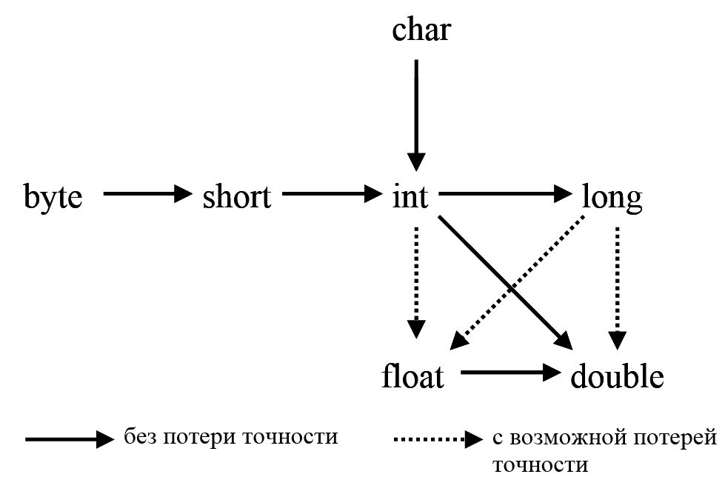
Основы синтаксиса. Преобразования типов
Неявное преобразование типов
Если один из операндов имеет тип | то второй тоже преобразовывается в число типа
double | double
float | float
long | long
иначе оба преобразовываются к типу int

Slide 13
Основы синтаксиса. Преобразования типов
int i = 123456789;
float f = i;
double d = i;
short s = (short) i;
System.out.println("int: " + i);
System.out.println("float: " + f);
System.out.println("double: " + d);
System.out.println("short: " + s);
int a = 1;
int b = 0;
int c = a / b;
System.out.println(c);

Slide 14
Основы синтаксиса. Преобразования типов
double a2 = 1; double b2 = 0; double c2 = a2 / b2;
System.out.println(c2);
System.out.println("c2+1 =" + (c2 + 1));
System.out.println("+0.0 == -0.0 : " + (+0.0 == -0.0));
System.out.println("a2/(+0.0) = " + (a2 / (+0.0)));
System.out.println("a2/(-0.0) = " + (a2 / (-0.0)));
// ---
double a3 = 0; double b3 = 0; double c3 = a3 / b3;
System.out.println("c3+0 =" + (c3 + 0));
System.out.println("c3<0 =" + (c3 < 0));
System.out.println("c3<=0 =" + (c3 <= 0));
System.out.println("c3>0 =" + (c3 > 0));
System.out.println("c3>=0 =" + (c3 >= 0));
System.out.println("c3==0 =" + (c3 == 0));
System.out.println("c3!=0 =" + (c3 != 0));
System.out.println("c3==c3 =" + (c3 == c3)); // да, не равна
System.out.println("c3!=c3 =" + (c3 != c3));
System.out.println("c3 == NaN: " + (c3 == Double.NaN));
System.out.println("c3 is NaN: " + Double.isNaN(c3));

Slide 15
Практика
Дано расстояние L в сантиметрах. Используя операцию деления нацело, найти количество полных метров в нем (1 метр = 100 см).
Дано двузначное число. Вывести число, полученное при перестановке цифр исходного числа.
Дано трехзначное число. Вывести число, полученное при прочтении исходного числа справа налево.
Даны целые положительные числа A, B, C. На прямоугольнике раз мера A × B размещено максимально возможное количество квадратов со стороной C (без наложений). Найти количество квадратов, размещенных на прямоугольнике, а также площадь незанятой части прямоугольника.

